Slide 1
RL结合大模型
张波
2026.4.29

Slide 2
理论知识
1. Reinforcement Learning Meets Large Language Models: A Survey of Advancements and Applications Across the LLM Lifecycle
(Author: Keliang Liu et al, arXiv 2025)
2. Proximal Policy Optimization Algorithm
(Author: John Schulman et al, arXiv 2017)
3. DeepSeekMath: Pushing the Limits of Mathematical Reasoning in Open Language Models
(Author: Zhihong Shao et al, arXiv 2024)
(注：按照先建立框架，再从推理阶段入手，推理阶段中先建立PPO基础知识，再进一步入手GRPO)

Slide 3
Reinforcement Learning Meets Large Language Models: A Survey of Advancements and Applications Across the LLM Lifecycle
问题：现有综述对强化学习增强的大语言模型进行了概述，但其覆盖范围往往较为有限，未能全面总结强化学习在大语言模型整个生命周期中的作用机制。
动机：没有找到整篇论文的动机
(注：但是对于具体阶段中每个地方的小动机能看出来)
贡献：1. 构建了RL在pretraining、alignment、reinforced reasoning中的作用。
2.同时整理了相关数据，指标以及开源工具与平台
(注：接下来我将把重点放在RL用于推理阶段)

Slide 4
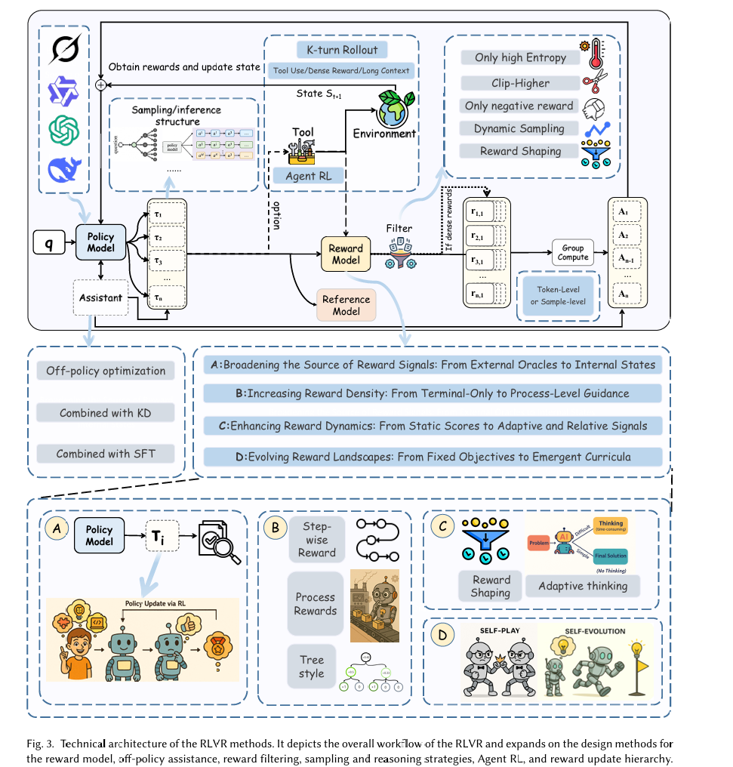
Reinforcement Learning Meets Large Language Models: A Survey of Advancements and Applications Across the LLM Lifecycle
这图表明了一条基于GRPO架构完整的RL用于推理阶段的路线
(注：也表明了各个部分需要注意的问题以及相关方法)

Slide 5
相关问题(或者说可能的方向)
1. RLVR在Reasoning中：
(1). RLVR 技术通过在测试阶段消耗更多计算资源、生成更长的思维链，从而提升了性能。
但是有个问题是，这个思维链的长度是不可控的。
(注：也就是对于简单的问题可能使用更多的资源，对于复杂的问题可能使用较少的资源)
2. RLVR在Multimodal Reasoning中：
(1).在推理过程仍主要局限于文本形式 。在深度整合多模态信息与外部工具的方法方面，仍存在大量探索空间。
(注：这篇综述中没有具体说不足点，后续关注这个方向话再具体阅读相关论文)
3. RLVR在Agent中：
(1).上面我们学习的大模型，其使用RL通常是单轮交互，但是对于agent来说，其不是单一的决策，而是多步决策连在一起，同时还需要考虑与环境的实时交互。
(2). Delayed Reward 在long-horizon decision中只对最后的结果判断，但这就造成了，不知道内部到底哪个policy出了问题。

Slide 6
相关问题(或者说可能的方向)
4. Internal Feedback RL
(1). RLHF与RLVR都需要外部监督这很耗资源
(2). RLVR 并不会激发真正新颖的推理模式；它只是提高了正确推理路径的采样效率.
(注：受上面问题启发，设计无需外部的verifier就能内部产生reward 的Internal Feedback RL，但是这个奖励如何设计？)

Slide 7
Proximal Policy Optimization Algorithm
问题：如何让策略梯度既稳定，又简单高效的更新？
(注：这是简要概括地，因为abstract没有明确指出，引言中提出的问题又多)
动机：能不能保留 TRPO 稳定更新的优点，同时让算法更简单实现？
(注：这也是总结的，没有明确找到受什么启发)
方法：对于PPO其本质就是设计了设计了两个model(即policy与value)。

Slide 8



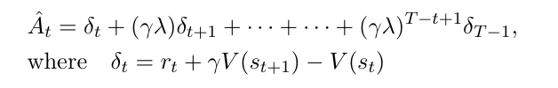

Proximal Policy Optimization Algorithm
这两个公式是policy update时根据不同方法去限制新策略的更新范围，一个是裁剪，一个是KL惩罚
其中这个函数表示概率比，也就是新策略对比老策略的变化幅度
对于这两个式子，首先通过GME求解优势函数，也就是左边的式子。然后反推V(s)，也就是右边的式子，其用于value model中更新。
对于这式子也就是最终优化的目标，当然实际中不是优化期望

Slide 9
DeepSeekMath: Pushing the Limits of Mathematical Reasoning in Open Language Models
问题：开源模型在解决复杂数学问题时明显落后于闭源模型。
动机：问题可以作为动机吗？没有明确说明受什么启发
(注：但是在GRPO那里提到了如何设计GRPO的启发)
方法：基于构建的数据集先进行预训练，随后在后训练过程中先通过指令微调，再进行强化学习推理。
(注：这其实就是将强化学习用于推理阶段，后面我将重点介绍GRPO)
贡献：1.构建了一个高质量数据集。
2.提出了GRPO用于LLM中。
3.统一范式

Slide 10
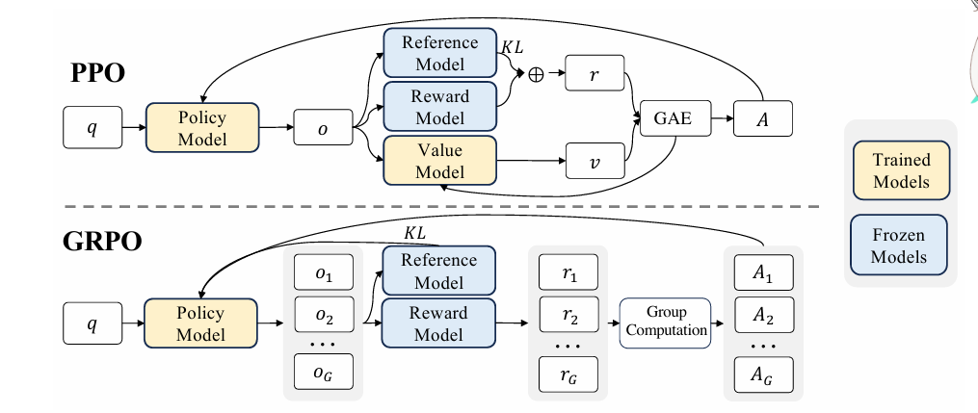
DeepSeekMath: Pushing the Limits of Mathematical Reasoning in Open Language Models
PPO的问题：1. 同时训练一个价值函数与策略模型，导致计算量太大。
2. 价值函数难以迁移到LLM场景中，因为通常只有最后一个 token 会被奖励 模型赋予奖励，这使得在每个 token 上学习价值函数变得更加困难。
因此在PPO的基础上进行更改得到了GRPO
PPO与GRPO结合LLM更新图
我认为，这两种方法有一条共同的线：
1.对于问题，通过当前policy回答答案。
2.然后对答案打分获得reward。3.接着去生成advantage value ，再反馈到policy model更新策略。

Slide 11
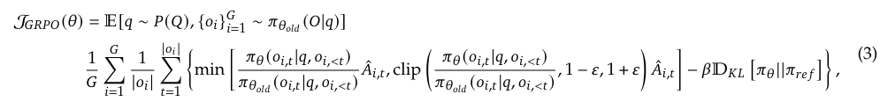
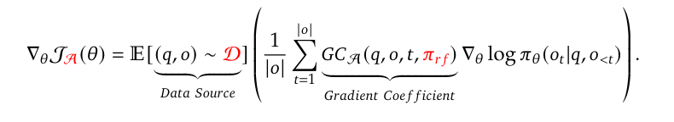
DeepSeekMath: Pushing the Limits of Mathematical Reasoning in Open Language Models
核心公式：
首先，GRPO将KL惩罚项直接用到Policy的更新中。
其次，因为不需要训练value模型，因此advantage value 的求解也与PPO不同，GRPO用的是组内比较的方式。(注：GRPO三个变体的计算方式不同)
最后，因为不需要再训练value model 因此直接训练policy model就行。
统一范式：
注意这个范式很有意思，他将如PPO,GRPO这些方法按照数据来源，算法和奖励模型划分，但感觉核心就是数据与梯度系数。

Slide 12
思考(结合PPO)
1. 这个Reward model如何构建？这是我们模型的基础之一
答：目前我了解到的分为三大类:1.RLHF 2.RLVR 3. Process Reward
2. Reference Model从哪来的？
答： 使用在后训练第一步监督微调的SFT，注意在使用时冻结参数，目的是用于计算新策略与老策略的差异。
(注：在PPO与GRPO中,KL一个用于reward，一个用于policy update)
3. PPO与GRPO中Advantage function是如何确定的？
答：PPO使用TD确定，GRPO使用组内比较。
4. PPO与GRPO的损失函数是如何构建的？
答：在PPO中我们考虑policy损失，value损失以及惩罚损失(通过权重合成为总体损失)
在GRPO中就较为简便，因为没有value model 所以直接优化policy损失。

